Slide 1
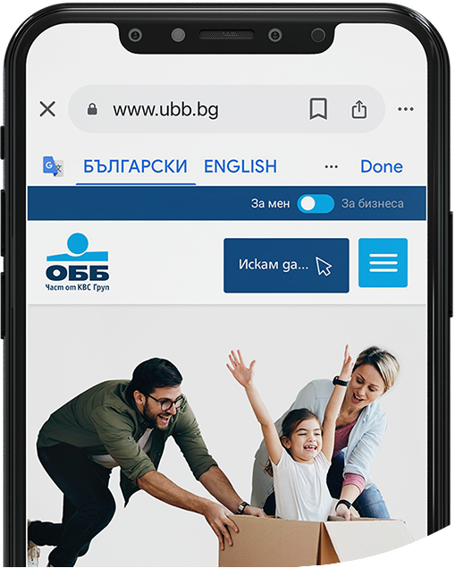
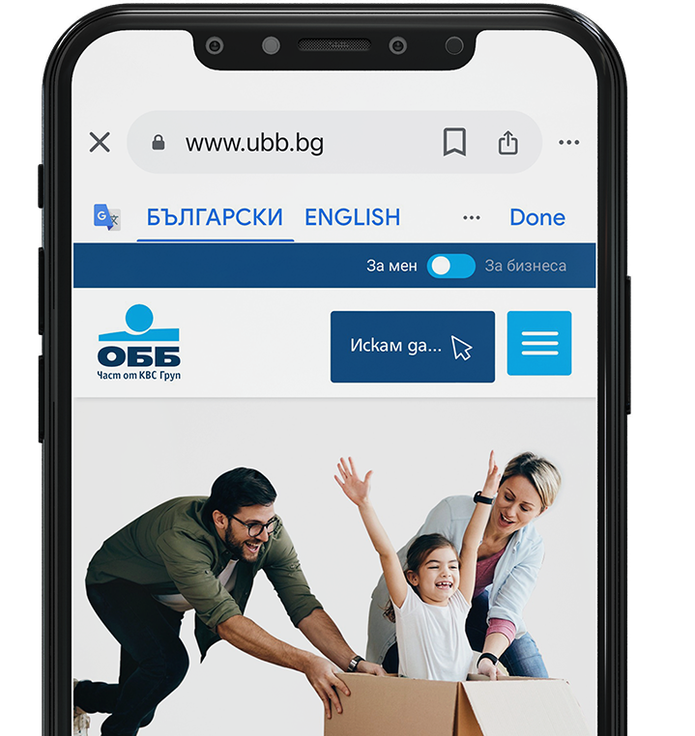
Уважаеми служители на ВМЗ,
Предлагаме Ви възможност да се възползвате от специални преференциални условия от ОББ, разработени и одобрени специално за Вас.
„ОБЕДИНЕНА БЪЛГАРСКА БАНКА“ АД
ЛИЦЕ ЗА КОНТАКТ: Маринела Тричкова
тел. за контакт 0886 758009

Slide 2


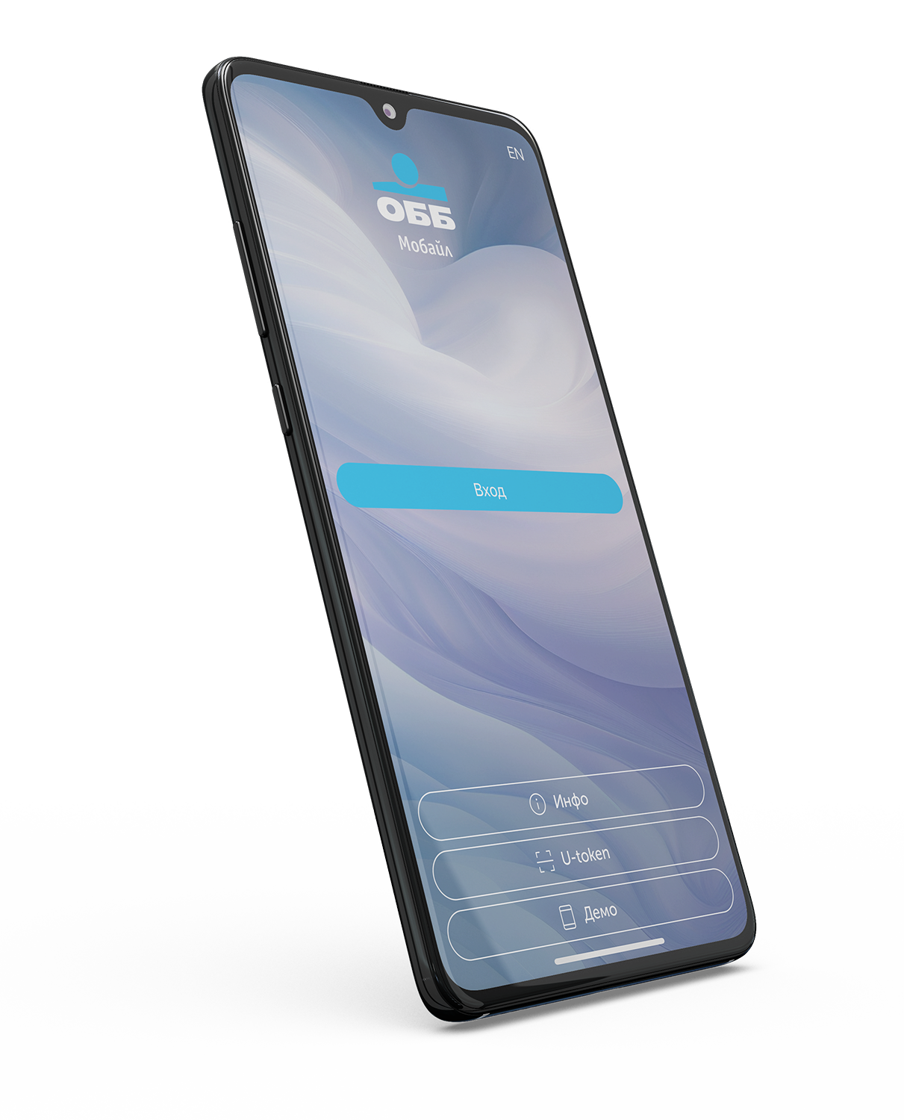

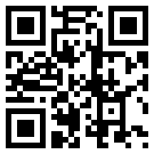
СТАНЕТЕ КЛИЕНТ НА ОББ ИЗЦЯЛО ДИГИТАЛНО
ОББ предлага дигитални услуги, които осигуряват удобство и независимост.
Станете клиент и открийте разплащателна сметка дигитално в няколко кратки стъпки:
Ще получите SMS, когато картата ви е готова с информация от кой банков клон да я получите. Вземете я и заявете вашите индивидуални условия, според офертата.
Изтеглете приложението ОББ Мобайл от Google Play/
App Store/ AppGallery и стартирайте процеса
Идентифицирайте се с данните от Вашата лична карта/паспорт
Попълнете вашите основни данни
Вече сте наш клиент. Активирайте ОББ Мобайл и открийте чрез приложението Вашата първа сметка и дебитна карта в ОББ
Попълнете вашите допълнителни данни в ОББ Мобайл
Потвърдете вашите данни за контакт
Допълнителна информация можете да намерите на нашия уебсайт:
Открийте сметка дигитално с ОББ Мобайл | Обединена българска банка (ubb.bg)

Slide 3

РАЗПЛАЩАТЕЛНИ СМЕТКИ
СПЕЦИАЛНА ОФЕРТА ЗА ВАС
​Услуги | Такса съгласно Тарифата на Банката​ * | Преференциални условия за вашите служители​ за сметка с дебитна карта**
​Плащане на битови сметки чрез онлайн и​ мобилно банкиране​ | EUR 0.00 / BGN 0.00 | EUR 0.00/ BGN 0.00
Вноска на АТМ на ОББ | EUR 0.10 + 0.05 върху цялата сума / BGN 0.20 + 0.05% върху цялата сума | EUR 0.00 / BGN 0.00
Теглене от АТМ на ОББ​ | EUR 0.10 + 0.1% / BGN 0.20 + 0.1% | EUR 0.00 / BGN 0.00
Теглене от АТМ на друга банка в страната ​ | EUR 0.60 + 0.1% / BGN 1.17 + 0.1% | EUR 0.40 /BGN 0.80
Месечно ​обслужване на разплащателна сметка с дебитна карта ​ | EUR 1.28 / BGN 2.50 | EUR 0.61 / BGN 1.20
*Към момента на предоставяне на настоящото предложение
** С валидност за една година от датата на предоставяне на настоящото предложение

Slide 4

ПРОДУКТИ ЗА ЕЖЕДНЕВНО БАНКИРАНЕ
ПЛАН МЛАДЕЖИ И СТУДЕНТИ* 18-25 години
Открий изцяло дигитално в ОББ Мобайл
Услуга | План Младежи и студенти
Какво получавате с План Младежи и студенти
Разплащателна сметка в евро | - Без такси за откриване и месечно обслужване
Дебитна карта | - Без такса за издаване - Без такса при плащане на ПОС в България и чужбина
Вноска и теглене от/на АТМ на ОББ | - Неограничен брой без такса
Теглене от АТМ на други банки в България | - Неограничен брой без такса
Вътрешнобанкови преводи в евро през ОББ Онлайн/ОББ Мобайл | - Неограничен брой без такса
Преводи по мобилен номер P2P | - Неограничен брой без такса
План „Младежи и студенти“ е с месечна такса: EUR 0.50 / BGN 0.98
Допълнително към плана получавате без да заплащате застрахователна премия: | Застраховка „Телемедицина/Второ лекарско мнение“, със следните покрития: Смърт вследствие на битова и трудова злополука; Пакет Телемедицина – потвърждение или изменение на първоначално поставена диагноза и препоръки за лечение за 24 животозастрашаващи медицински състояния, направени от болници в САЩ.
*Към момента на предоставяне на настоящото предложение.

Slide 5

ПРОДУКТИ ЗА ЕЖЕДНЕВНО БАНКИРАНЕ
ПЛАН СМАРТ БЕЗ ТАКСА ЗА 12 МЕСЕЦА**
Открий изцяло дигитално в ОББ Мобайл
Услуга | План Смарт
Какво получавате с План Смарт*
Разплащателна сметка в евро | - Без такси за откриване и месечно обслужване
Безконтактна дебитна карта | - Без такса за издаване - Без такса при плащане на ПОС в България и чужбина
Вноска на АТМ на ОББ | - Неограничен брой без такса
Теглене от АТМ на ОББ | - Неограничен брой без такса
Вътрешнобанкови преводи в евро през ОББ Онлайн/ОББ Мобайл | - Неограничен брой без такса
Преводи по мобилен номер (P2P) | - Неограничен брой без такса
План „Смарт“ е с месечна такса:** При извършени 5 и повече транзакции с дебитна карта за месеца – EUR 1.50 / BGN 2.93 При извършени по-малко от 5 транзакции с дебитна карта за месеца – EUR 2.50 / BGN 4.89
Допълнително към плана получавате без да заплащате застрахователна премия: | Застраховка „Телемедицина/Второ лекарско мнение“, със следните покрития: Смърт вследствие на битова и трудова злополука; Пакет Телемедицина – потвърждение или изменение на първоначално поставена диагноза и препоръки за лечение за 24 животозастрашаващи медицински състояния, направени от болници в САЩ.
*Към момента на предоставяне на настоящото предложение.
** План „Смарт“, заявен до 31.12.2026 г. е без месечна такса за обслужване за 12 месеца, от датата на откриване. След изтичане на промоционалния период се начислява месечна такса, съгласно Тарифата за такси и комисиони за физически лица.

Slide 6

ПРОДУКТИ ЗА ЕЖЕДНЕВНО БАНКИРАНЕ
ПЛАН СМАРТ+*
Открий изцяло дигитално в ОББ Мобайл
Услуга | План Смарт+
Какво получавате с План Смарт+
Разплащателна сметка в евро | - Без такси за откриване и месечно обслужване
Безконтактна дебитна карта | - Без такса за издаване - Без такса при плащане на ПОС в България и чужбина
Вноска на АТМ на ОББ | - Неограничен брой без такса
Теглене от АТМ на ОББ и от банкомати на други банки в България | - Неограничен брой без такса
Вътрешнобанкови преводи в евро през ОББ Онлайн/ОББ Мобайл | - Неограничен брой без такса
Преводи по мобилен номер (P2P) | - Неограничен брой без такса
Междубанкови преводи в евро, наредени през ОББ Мобайл/ОББ Онлайн | - Без такса за два изходящи междубанкови превода в евро месечно, извършени през ОББ Мобайл/ОББ Онлайн, с изключение на преводи, наредени за изпълнение през TARGET 2
План „Смарт+“ е с месечна такса:** При извършени 5 и повече транзакции с дебитна карта за месеца – EUR 3.00 / BGN 5.87 При извършени по-малко от 5 транзакции с дебитна карта за месеца – EUR 4.00 / BGN 7.82
Допълнително към плана получавате без да заплащате застрахователна премия: | Застраховка „Телемедицина/Второ лекарско мнение“, със следните покрития: Смърт вследствие на битова и трудова злополука; Пакет Телемедицина – потвърждение или изменение на първоначално поставена диагноза и препоръки за лечение за 24 животозастрашаващи медицински състояния, направени от болници в САЩ.
*Към момента на предоставяне на настоящото предложение
** Считано до 01.09.2026 г. по план Смарт+ ще се начислява такса в размер на 3.00 евро / 5.87 лева, независимо от броя на извършени транзакции с дебитната карта.

Slide 7


Инвестиции
ИнРесто е достъпен начин за инвестиции във взаимен фонд, дистрибутиран от ОББ
Как работи?
01
Плащате с избраната дебитна карта към сметка в евро
02
Закръглявате и заделяте остатъка до следващата по-висока цяла сума всеки път, когато правите покупка.
03
Когато събраната сума достигне 5.11 евро / 10 лв., тя се инвестира във взаимен фонд ОББ ЕкспертИйз Динамичен Балансиран ЛЕВА като не се събира такса за записване на дялове.
04
Имате опция да умножавате заделените средства 2, 3 или дори 5 пъти, като активирате „Турбо“. Така заделяте повече и увеличавате сумата, която ще се инвестира.
05
Можете да ускорите, временно или изцяло да спрете услугата по всяко време.
06
Бързо и удобно през ОББ Мобайл можете да променяте избраната разплащателна сметка и дебитна/и карта/и в евро., както и да следите представянето на инвестицията си.
Предоставената информация съдържа маркетингов материал и не представлява инвестиционна консултация, съвет, инвестиционно проучване или препоръка за инвестиране. Не се гарантират печалби и съществува риск за инвеститорите да не си възстановят пълния размер на инвестираните средства. Затова е препоръчително да се запознаете с Основния информационен документ и Проспекта на фонда, преди да инвестирате, на https://bit.ly/411oywW, в секция „Спестявания и инвестиции“ и на https://bit.ly/4gH32U0, както и в клоновете на ОББ, където може да получите безплатно копие и персонализиран инвестиционен съвет. Поръчки за обратно изкупуване на дяловете се подават в определени клонове на банката като срокът за тяхното изпълнение е до 10 дни. Резюме на вашите права като инвеститор е достъпно на български език ТУК: https://bit.ly/4hqb3h3 и на английски език ТУК: https://bit.ly/4hmTcaO. Повече информация прочетете ТУК: https://bit.ly/4atgDgr. #Маркетингово съобщение

Slide 8
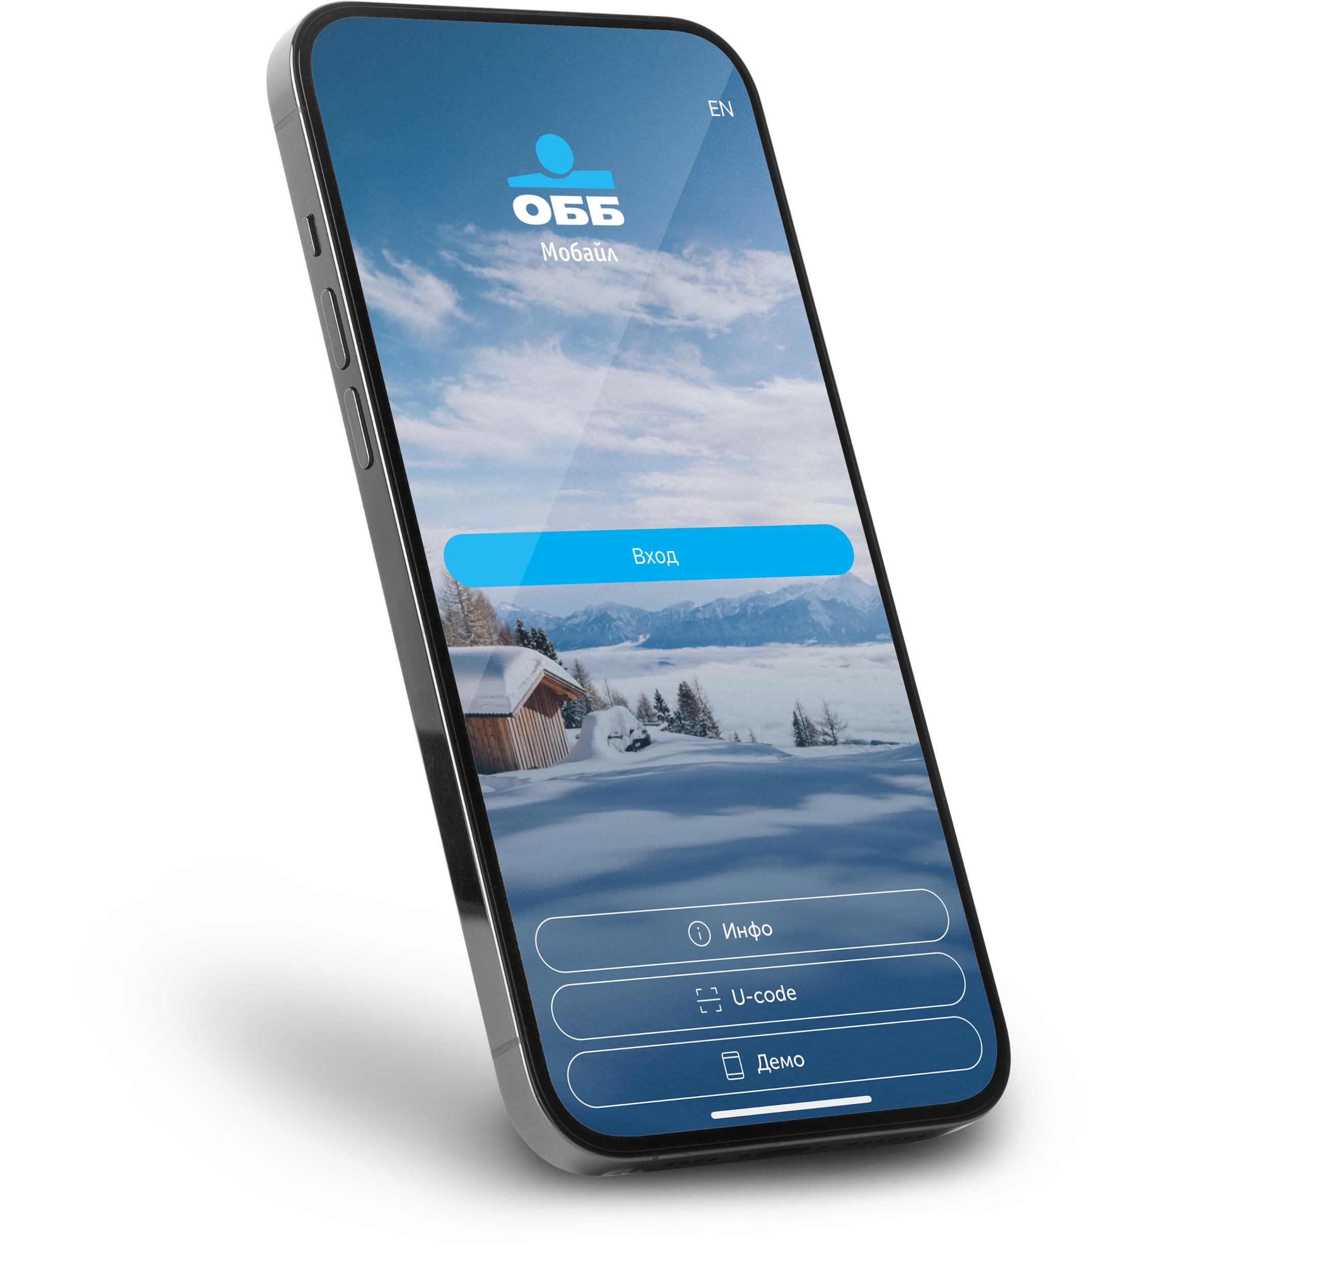
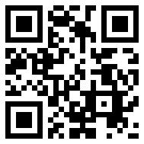
ПОТРЕБИТЕЛСКИ КРЕДИТ
ИЗЦЯЛО ДИГИТАЛНО ЗА МИНУТИ
До 27 500 евро
01
02
03
Кандидатствайте за потребителски кредит до 27 500 евро изцяло дигитално чрез ОББ Мобайл и получете средствата по сметката си до минути след одобрение и подписване на необходимите документи
Изтеглете приложението ОББ Мобайл и следвайте процеса
Влезте в своето ОББ Мобайл, меню Заяви нови ОББ продукти-> Нови кредити –>
Потребителски кредит
Изберете желаната сума и срок на кредита и попълнете необходимите данни
04
05
06
Получавате отговор за минути*
Подпишете необходимите документи чрез Evrotrust App
Одобрената сума на кредита се превежда по вашата сметка
Допълнителна информация можете да намерите на нашия уебсайт:
https://www.ubb.bg/individual-clients/credits/consumer-loan
* времето може да бъде удължено при необходимост от предоставяне на допълнителна информация от ваша страна

Slide 9

ПОТРЕБИТЕЛСКИ КРЕДИТ
СПЕЦИАЛНИ УСЛОВИЯ с индикативен променлив лихвен процент 4.40%*
за кредити заявени в клон на банката , с одобрен размер от 15 000 евро до 65 000 евро, които не са
предназначени целево за рефинансиране на кредити в ОББ.
при превод на възнаграждение от труд по сметка в ОББ и ползване на разплащателен план по избор на клиента, включващ разплащателна сметка, по която ще се обслужва кредита
срок до 120 месеца**;
ценовите условия са валидни за заявления за кредит, подадени до 30.09.2026 г.;
Променливият лихвен процент е изчислен като сбор от фиксирана надбавка и Референтен лихвен процент (РЛП) на ОББ за потребителски кредити в евро в размер на 0.59%. Актуалният размер на РЛП на ОББ и методиката за изчисляване и изменение на РЛП може да намерите на сайта на банката www.ubb.bg Важно е да знаете, че стойността на РЛП е възможно да се промени във времето
**10 години за кредити с размер до 40 000 EUR / 7 години за кредити с размер над 40 000 EUR
Представителен пример за потребителски кредит с разплащателен план:
Валута | ГПР | Размер | Срок в месеци | Лихвен процент | Размер на погасителна вноска | Обща дължима сума
Евро | 5.52% | 25 500 | 120 | 4.40% | EUR 26 3263.05/ BGN 514.48 | EUR 33 042.05 / BGN 64 624.63
Калкулирана е най-високата месечна такса за обслужване на разплащателен пакет план, съгласно Тарифата за такси и комисиони за физически лица на Банката, в размер на EUR 12.30 / BGN 24.06. Допуснато е, че кредитът е усвоен незабавно и изцяло, лихвата и посочените разходи са неизменни спрямо техния първоначален размер и ще се прилагат до изтичане на посочения срок.
Допълнителни възможности: ОББ, в качеството си на застрахователен агент на ДЗИ, предлага възможност за доброволно сключване на застраховка „Живот“ към кредита.

Slide 10

ПОТРЕБИТЕЛСКИ КРЕДИТ „ЗА ТЕБ“ и ОБЕДИНЕН КРЕДИТ
СПЕЦИАЛНИ УСЛОВИЯ, ВАЛИДНИ ДО 30.09.2026 г.
Параметри | Потребителски кредит „За теб“ |  | Обединен кредит (за рефинансиране на задължения към други банки) | Обединен кредит (за погасяване на кредити от други банки)
Минимален размер | 500 евро
Максимален размер | 65 000 евро**
Срок в месеци | До 10 години за кредити с размер до 40 000 EUR До 7 години за кредити с размер над 40 000 EUR
Променлив индикативен лихвен процент * | При заявяване на кредит в ОББ Мобайл/Контактен център | 4.40% |  | 5.10%*** (възможно през Контактен център)
 | При заявяване на кредит в банков клон | 5.10%*** |  | 5.10%***
*Променливият лихвен процент е изчислен като сбор от фиксирана надбавка и Референтен лихвен процент (РЛП) на ОББ за потребителски кредити в евро в размер на 0.59%. Актуалният размер на РЛП на ОББ и методиката за изчисляване и изменение на РЛП може да намерите на сайта на банката www.ubb.bg
**Максималният размер на кредита се определя на база индивидуалния профил на клиента, съобразно изискванията на банката. През ОББ Мобайл можете да кандидатствате за суми до 27 500 евро изцяло дигитално, а през Контактен център до 40 000 евро
*** Условията са валидни при превод на заплата в ОББ.
Вид кредит | Валута | ГПР | Размер | Срок в месеци | Лихвен процент | Размер на месечната вноска | Обща дължима сума
Обединен кредит / За Теб | Евро | 5.61% | 12 500 | 120 | 5.10% | EUR 133.19/ BGN 260.50 | EUR 16 259.25/ BGN 31 800.33
За Теб | Евро | 4.89% | 12 500 | 120 | 4.40% | EUR 128.95/ BGN 252.20 | EUR 15 749.56/ BGN 30 803.46
При изчисляване на ГПР е допуснато, че кредитът е усвоен незабавно и изцяло, лихвата и посочените разходи са неизменни спрямо техния първоначален размер и ще се прилагат до изтичане на посочения срок, както и че кредитополучателят ще заплаща най-високата месечна такса за обслужване на разплащателна сметка съгласно Тарифата за такси и комисиони за физически лица на Банката от EUR 2.30 / BGN 4.50. Общият разход по кредита се променя при промяна на РЛП, в случай че кредитополучателят заплаща по-ниска месечна такса за обслужване на разплащателната сметка по кредита, както и при други договорени обстоятелства, водещи до промяна на ГПР.

Slide 11

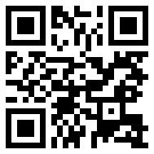
ОНЛАЙН ОДОБРЕНИЕ НА ИПОТЕЧЕН КРЕДИТ ЗА ПОКУПКА НА ОСНОВНО ЖИЛИЩЕ
Стъпка към вашия мечтан дом
01
02
03
Кандидатствайте онлайн за предварително одобрение, без да се налага да попълвате хартиени документи
Посетете нашия уебсайт и се запознайте с условията за онлайн кандидатстване:
https://eloan.ubb.bg/
Изберете от калкулатора желаната сума и срок и попълнете лични данни
Инсталирайте мобилното приложение на Evrotrust*
и подпишете документите
04
Ще получите отговор на електронната си поща до 1 ден и при одобрение ще имате до 2 месеца, в които:
05
06
В случай че не сте клиент на банката,
инсталирайте и се регистрирайте в ОББ Мобайл
След получаване на предварително одобрение - набавете необходимите документи за имота
** Влезте в Портала и попълнете искането за кредит и прикачете нужните документи
07
08
Изпратете заявката си и следете в реално време нейния статус
След окончателно одобрение посетете избрания офис, за да подпишете документите за кредит
Кандидатствайте за предварително одобрение на ипотечен кредит за покупка на основно жилище на нашия уебсайт: Онлайн предварително одобрение на ипотечен кредит | Обединена българска банка (ubb.bg)
Банката приема подписване на документите за кандидатстване с квалифициран електронен подпис чрез мобилното приложение на Evrotrust.
**Възможно е да бъдете насочени да кандидатстване за окончателно одобрение в банков клон. С условията за кандидатстване за окончателно
одобрение онлайн може да се запознаете на страницата: Онлайн окончателно одобрение на ипотечен кредит за покупка

Slide 12

ИПОТЕЧЕН КРЕДИТ ЗА ПОКУПКA С ФИКСИРАНА ЛИХВА
за първите 3, 5 или 10г.
Индикативни лихвени проценти, както следва: 2.56% - фиксиран за първите 3 години; или 2.75% - фиксиран за първите 5 години или 3.10% - фиксиран за първите 10 години и 2.28%* променлив лихвен процент за останалия срок при следните условия:
за кредити с одобрен размер над 100 000 евро за покупка на жилище или рефинансирането на покупка от друга банка
срок до 360 месеца;
при превод на възнаграждение от трудова дейност по сметка в ОББ;
необходима е застраховка на обезпечението за срока на кредита при определени от банката условия и избран от Вас застраховател.
ценовите условия са валидни за заявления за кредит, подадени в клон на банката до 30.09.2026 г.;
*Променливият лихвен процент за останалия срок на кредита се формира като сбор от Референтен лихвен процент (РЛП) на ОББ (който към момента е в размер на 0.59%) и фиксирана надбавка. РЛП на ОББ се променя по методика, налична на сайта на банката www.ubb.bg. След изтичане на периода с фиксирана лихва, лихвеният процент се формира на база актуалната стойност на РЛП, изчислена по Методиката и приета от ОББ към 1-ви март / 1-ви септември за годината на преминаване към променлив лихвен процент. Посоченият лихвен процент е индикативен като надбавката се определя в зависимост от индивидуалния профил на клиента.
С всички условия за ипотечни кредити с фиксирана лихва за начален период можете да се запознаете на Ипотечен кредит с фиксирана лихва | от ОББ | Обединена българска банка
Представителен пример за ипотечен кредит за покупка на жилище:
Сума | Срок | ГПР | Фиксиран лихвен процент | Променлив лихвен процент | Размер на погасителната вноска |  | Обща дължима сума
125 000 | 360 | 2.65% | 3.07% за първите 3 години | 2.28% за останалия срок на кредита (РЛП 0.59% + 1.69% фиксирана надбавка) | EUR 531.74/ BGN 1039.99 за първите 3 години | EUR 481.29/ BGN 941.32 за останалия срок | EUR 179 857.66/ BGN 351 771.01
 |  | 2.79% | 3.15% за първите 5 годин |  | EUR 537.17/BGN 1050.61 за първите 5 години | EUR 484.10/ BGN 946.82 за останалия срок | EUR 182 442.25/ BGN 356 826.03
 |  | 3.13% | 3.33% за първите 10 годин |  | EUR 549.51/ BGN 1 074.75 за първите 10 години | EUR 495.27/ BGN 968.66 за останалия срок | EUR 189 771.40/BGN 371 160.60
В калкулацията са включени следните такси: такса за документарен анализ на обезпечението – EUR 127.82 / BGN 249.99; такса за откриване на разпл. сметка EUR 2.55 / BGN 4.99; най-високата месечна такса за обслужване на разплащателна сметка съгласно Тарифата за такси и комисиони за физически лица на Банката от EUR 2.30 /
BGN 4.50 месечно; за оценка на недв. имот /за апартамент/ EUR 192 / BGN 375.52, за заличаване на ипотека EUR 30.68 / BGN 60.00; с включена годишна застрахователна премия на недв. имот по Застраховка „Имущество“, изчислена като % от застр. сума, равна на непогасената главница по кредита - обща дължима застр. премия за срока на кредита (ориентир. размер) – 2 704.02 / BGN 5 288.60 при кредит с фиксирана лихва за първите 3 години и 2 716.68 / BGN 5 313.36 при кредит с фиксирана лихва за първите 5 години, и EUR 2 757.32 / BGN 5 392.85 при кредит с фиксирана лихва за първите 10 години; В ГПР не са вкл. нот. такси за учредяване, подновяване, промяна и заличаване на ипотеката и държ. такса за вписването й, дължими от кредитополучателя. В ГПР не е включена такса за предсрочно погасяване.

Slide 13

ИПОТЕЧЕН КРЕДИТ ЗА ПОКУПКA ИЛИ РЕФИНАНСИРАНЕ НА КРЕДИТ ЗА НЕДВИЖИМ ИМОТ ОТ ДРУГИ БАНКИ
с индикативен променлив лихвен процент 2.28%*
за кредити с одобрен размер над 100 000 евро;
срок до 360 месеца;
при превод на възнаграждение от трудова дейност по сметка в ОББ;
необходима е застраховка на обезпечението за срока на кредита при определени от банката условия и избран от Вас застраховател.
ценовите условия са валидни за заявления за кредит, подадени в клон на банката до 30.09.2026 г.;
* Променливият лихвен процент е изчислен като сбор от фиксирана надбавка и Референтен лихвен процент (РЛП) на ОББ за ипоте чни кредити в евро в размер на 0.59%. Актуалният размер на РЛП на ОББ и методиката за изчисляване и изменение на РЛП може да намерите на сайта на банката www.ubb.bg.
Представителен пример за ипотечен кредит за покупка
Валута | ГПР | Размер | Срок в месеци | Лихвен процент | Размер на погасителна вноска | Обща дължима сума
Евро | 2.48% | 125 000 | 360 | 2.28% | EUR 479.73/ BGN 938.27 | EUR 176 577.43/ BGN 345 355.43
В калкулацията са включени следните такси: такса за документарен анализ на обезпечението – EUR 127.82 / BGN 249.99; такса за откриване на разпл. сметка
EUR 2.55 / BGN 4.99; за оценка на недв. имот (за апартамент) EUR 192/BGN 375.52/, за заличаване на ипотека EUR 30.68 / BGN 60.00; най-високата месечна такса за обслужване на разплащателна сметка съгласно Тарифата за такси и комисиони за физически лица на Банката EUR 2.30 / BGN 4.50 месечно, с включена годишна застрахователна премия на недв. имот по Застраховка „Имущество“, изчислена като % от застр. сума, равна на непогасената главница по кредита - обща дължима застр. премия за срока на кредита – EUR 2 696.27 / BGN 5 273.45.; В ГПР не са вкл. нот. такси за учредяване, подновяване, промяна и заличаване на ипотеката и държ. такса за вписването й, дължими от кредитополучателя. В ГПР не е включена такса за предсрочно погасяване.

Slide 14

ИПОТЕЧЕН КРЕДИТ ЗА ПОКУПКА И РЕФИНАНСИРАНЕ
УСЛОВИЯ ВАЛИДНИ ДО 30.09.2026 г.
Вид ипотечен кредит | Срок в месеци | Променлив индикативен лихвен процент за кредити в евро
За Покупка на жилищен имот | до 360 | 2.80% *
За Рефинансиране на задължения към банкови институции | до 360 | 2.70% *
Променливият лихвен процент е изчислен като сбор от фиксирана надбавка и Референтен лихвен процент (РЛП) на ОББ за ипотечни кредити в евро в размер на 0.59%. Актуалният размер на РЛП на ОББ и методиката за изчисляване и изменение на РЛП може да намерите на сайта на банката www.ubb.bg.
Банката може да Ви предложи лихвени условия, различни от посочените, в зависимост от индивидуалния Ви профил.
Необходима е застраховка на обезпечението за срока на кредита при определени от Банката условия и избор от клиента на застраховател.. ОББ, в качеството на застрахователен агент на ДЗИ, ви предлага застраховка по кредита с покритие "Имущество" и доброволна застраховка "Живот "
За ипотечен кредит за рефинансиране от други банки:
Без такса за документарен анализ на обезпечението
Застраховка на имота за сметка на Банката
Сключване на имуществена застраховка за сметка на Банката при избран от ОББ застраховател, при рефинансиране на ипотечни кредити, отпуснати от други банки. В случаите, когато кредитът изпадне в просрочие или бъде обявен за предсрочно изискуем, както и при други обстоятелства, посочени в договора за кредит, ангажиментът на Банката да поддържа застраховката за имуществото отпада, като кредитополучателят следва да сключи и поддържа застраховка за своя сметка.
​

Slide 15

ПРЕДСТАВИТЕЛНИ ПРИМЕРИ
ЗА ИПОТЕЧЕН КРЕДИТ ЗА ПОКУПКА И РЕФИНАНСИРАНЕ
Вид ипотечен кредит за: | ГПР* | Срок в месеци | Променлив лихвен процент | Сума на кредита | Размер на месечна вноска | Обща дължима сума
Покупка | 3.04% | 360 | 2.80%* | 80 000 евро | EUR 328.72/ BGN 642.92 | EUR 121 282.17 / BGN 237 207.31
Рефинансиране от други банки | 2.81% | 360 | 2.70%** | 80 000 евро | EUR 324.48/ BGN 634.63 | EUR 117 865.35 / BGN 230 524.59
*При изчисляване на ГПР при кредит за покупка са включени: Такса за документарен анализ на обезпечението по ипотечен кредит – EUR 127.82 / BGN 249.99; такса за оценка на обезпечението – EUR 192.00 / BGN 375.52 (за апартамент); такса за заличаване на ипотека – EUR 30.38 / BGN 60.00; такса за откриване на разплащателна сметка – EUR 2.55/BGN 4.99; най-високата месечна такса за обслужване на разплащателна сметка съгласно Тарифата за такси и комисиони за физически лица на Банката от
EUR 2.30/BGN 4.50 и годишна застрахователна премия за застраховка на недв. имот, изчислена като % от застр. сума, равна на непогасената главница по кредита. Обща дължима застр. премия за срока на кредита EUR 881.80 / BGN 1 724.65.
**При изчисляване на ГПР при кредит за рефинансиране са включени: такса за оценка на обезпечението – EUR 192.00/ BGN 375.52 (за апартамент); такса за заличаване на ипотека – EUR 30.68 / BGN 60; такса за откриване на разплащателна сметка – EUR 2.55 / BGN 4.99 и най-високата месечна такса за обслужване на разплащателна сметка съгласно Тарифата за такси и комисиони за физически лица на Банката от EUR 2.30 / BGN 4.50
Общият разход по кредита се променя при промяна на РЛП, в случай че кредитополучателят заплаща по-ниска месечна такса за обслужване на разплащателната сметка по кредита, както и при други договорени обстоятелства, водещи до промяна на ГПР. В ГПР в представителните примери не са включени нотариални такси за учредяване, подновяване, промяна и заличаване на ипотеката и държавни такси за вписване, дължими от кредитополучателя. В ГПР не е включена такса за предсрочно погасяване.

